Slide 1
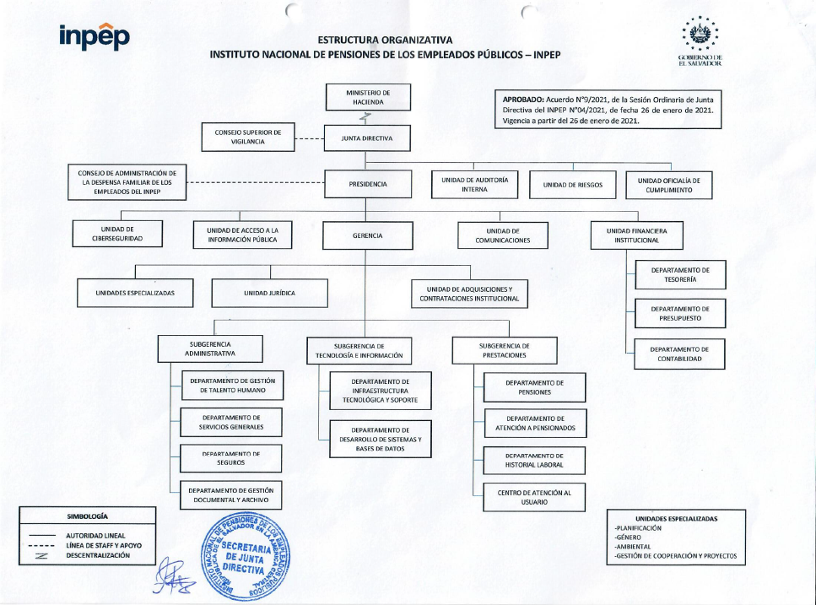
Organigrama Vigente

Slide 2

Presidencia
Ejercer las funciones administrativas y financieras orientadas al cumplimiento de los objetivos del INPEP fijados en la Ley de Creación del Instituto Nacional de Pensiones de los Empleados Públicos, y resolver todos aquellos asuntos que no fueren de la competencia privativa de la Junta Directiva.
Dr. José Nicolas Ascencio Hernández
Presidente INPEP
Total de Empleados: | 5
Mujeres | 4
Hombres | 1

Slide 3
Junta Directiva
Planificar, dirigir, organizar y controlar el desarrollo de los procesos administrativos, financieros y legales que realiza el Instituto Nacional de Pensiones de los Empleados Públicos, en la gestión de los recursos institucionales y pensiones públicas.
Total de Empleados: | 2
Mujeres: | 2
Hombres | 0

Slide 4
Unidad de Auditoría Interna
Examinar los registros y documentos Contables –Financieros de la Institución, a fin de establecer validez, contabilidad y razonabilidad de las cifras que se presentan en los Estados Financieros; evaluar la eficiencia de las medidas de control y el desarrollo de los sistemas informáticos de tal forma que se adhieran a los estándares establecidos; como también verificar el desarrollo de la gestión administrativa, vigilando el cumplimiento de Normas y procedimientos, orientados a mejorar el desempeño; asimismo, evaluar el cumplimiento de los objetivos institucionales, observando los aspectos legales aplicables y establecidos.
Licda. Sandra Elizabeth Pineda de Melgar
Jefe Unidad de Auditoria Interna
Total de Empleados: | 6
Mujeres: | 5
Hombres | 1

Slide 5
Unidad de Riesgos
Establecer un sistema de gestión operativa de riesgos, mediante el cual identifique, mida, controle y monitoree los distintos tipos de riesgos a los que INPEP se encuentra expuesto y las interrelaciones que surgen entre estos, de acuerdo a la ley de Bancos de la Superintendencia del Sistema Financiero y demás normativa aplicable.
Ing. Ana Marilin Coto Águila
Jefe Unidad de Riesgos
Total de Empleados: | 2
Mujeres: | 2
Hombres | 0

Slide 6
Unidad de
Oficialía de Cumplimiento
Prevenir y detectar actos irregulares o sospechosos de lavado de dinero y de activos en la institución, de acuerdo a la Ley Contra el Lavado de Dinero y de Activos, y demás normativa aplicable.
Licda. Flor de María Paniagua Crespín
Jefe Unidad de Oficialía de Cumplimiento
Total de Empleados: | 1
Mujeres: | 1
Hombres | 0

Slide 7
Unidad de Ciberseguridad
Monitorear, evaluar y defender los sistemas de información de la entidad como por ejemplo sitios web, aplicaciones, bases de datos, centros de datos principales o alternos, servidores, redes, escritorios, dispositivos, entre otros. Como se establece en las normas NRP-23 y en conformidad con los procedimientos internos y demás normativa aplicable.
Total de Empleados: | 0
Mujeres: | 0
Hombres | 0

Slide 8
Unidad de Acceso a la
Información Pública
Aplicar y velar por el cumplimiento de la Ley de acceso a la Información Pública, a través de la implementación de mecanismos que promuevan entre el personal la cultura de transparencia y rendición de cuentas, hacia la ciudadanía en general, generando de esta manera condiciones de confianza hacia la gestión pública de la institución, garantizar el derecho de acceso a toda persona a la información pública a fin de contribuir con la transparencia de las actuaciones del INPEP, proteger los datos personales en posesión del INPEP.
Licda. Jackeline Seusy Avolevan Arévalo
Jefe Unidad de Acceso a la Información Pública
Total de Empleados: | 2
Mujeres: | 2
Hombres | 0

Slide 9
Unidad de Comunicaciones
Contribuir mediante herramientas y estrategias comunicacionales el cumplimiento de los objetivos y metas Institucionales, a través de la difusión de información relevante, la relación directa entre la Institución con la población por medio de la apertura de espacios participativos y con la proyección de una imagen pública positiva del Instituto adecuada a su finalidad y actividades.
Licda. Johanna Gisselle Pinto Miranda
Jefe Unidad de Comunicaciones
Total de Empleados: | 3
Mujeres: | 3
Hombres | 0

Slide 10
Unidad Financiera
Institucional
Velar por el cumplimiento de políticas, lineamientos y disposiciones normativas que apliquen para la gestión financiera del Instituto, además, coordinar el manejo de los recursos financieros del Instituto, garantizado el efectivo control de los ingresos, que permitan planificar las inversiones y los recursos financieros disponibles para un soporte permanente y seguir de los servicios que en materia de seguridad social brinda la Institución.
Lic. Rafael Antonio Rodríguez Medina
Jefe Unidad Financiera Institucional
Total de Empleados: | 2
Mujeres: | 1
Hombres | 1

Slide 11
Departamento de
Tesorería
Efectuar de manera eficiente y oportuna, la gestión de los recursos financieros del Instituto, mediante la recaudación, pago de compromisos, custodia de los valores, y registros de los mismos en los auxiliares respectivos, de conformidad a lo dispuesto en la Ley del INPEP, como de las demás regulaciones aplicables, con el propósito de contribuir al logro de los objetivos institucionales.
Ing. Leslie Berenice Córdova Villalta
Jefe Departamento de Tesorería
Total de Empleados: | 25
Mujeres: | 15
Hombres | 10

Slide 12
Departamento de
Presupuesto
Consolidar, programas y controlar la gestión financiera del INPEP, con el propósito de lograr la optimalización, racionalización, inversión y utilización de los recursos financieros del Instituto a efecto de que se administren de acuerdo a la normatividad y políticas financieras institucionales y del Ministerio de Hacienda.
Licda. Mayra Violeta Hernández de Ángel
Jefe Departamento de Presupuesto
Total de Empleados: | 4
Mujeres: | 2
Hombres | 2

Slide 13
Departamento de
Contabilidad
Recopilar, registrar, procesar y controlar en forma sistemática de acuerdo a la normativa del sistema de Contabilidad Gubernamental, Ley AFI (Ley de Administración Financiera Institucional) y Ley de la Corte de cuentas de la República, las operaciones del Instituto, expresables en términos monetarios permitiendo la elaboración de los Estados Financieros con el objeto de constituir una herramienta confiable que provea información sobre su gestión financiera y presupuestaria convirtiéndose en el elemento clave de apoyo al proceso de toma de decisiones.
Licda. Elvia Aida Peñate de Flores
Jefe Departamento de Contabilidad
Total de Empleados: | 7
Mujeres: | 4
Hombres | 3

Slide 14
Gerencia
Ejercer la jefatura inmediata de las dependencias y del personal del Instituto, autorizar los Estados Financieros y otros informes que deban someterse la Junta directiva y presentarlos oportunamente a la Presidencia, Atender la gestión administrativa del Instituto de acuerdo con la Ley y sus reglamentos y con las disposiciones de la Junta directiva y la Presidencia, Asistir a las sesiones de la Junta directiva, con derecho a voz pero sin voto, Ejercer las demás atribuciones que le correspondan de acuerdo con las disposiciones pertinentes.
Licda. Silvia Marlene Rosa de Flores
Gerente
Total de Empleados: | 2
Mujeres: | 2
Hombres | 0

Slide 15
Unidad de Adquisiciones y
Contrataciones Institucional
Gestionar las adquisiciones y contrataciones de obras, bienes y servicios para la Institución, aplicando los criterios establecidos en la Ley de Adquisiciones y contrataciones de la Administración Pública – LACAP-, su Reglamento y demás disposiciones que emita UNAC.
Licda. Roxana Elizabeth Bolaños Beltrán
Jefe UACI
Total de Empleados: | 4
Mujeres: | 3
Hombres | 1

Slide 16
Unidad de Planificación y Gestión de Calidad
Es la responsable de administrar el proceso de planificación y gestión de calidad de la Institución, proporcionando planes y proyectos que permitan a la Gerencia la Adopción de medidas preventivas y correctivas, con miras a mejorar la productividad y calidad de la presentación de los servicios que la institución presta.
Licda. Lorena Marisol García Castro
Jefe Unidad de Planificación y Gestión de Calidad
Total de Empleados: | 1
Mujeres: | 1
Hombres | 0

Slide 17
Unidad de Género
Es la encargada de lograr la transversalidad del Principio de Igualdad y no discriminación en la institución, a través de las políticas, normas y procedimientos conforme a lo que regula la Ley de Igualdad, equidad y erradicación de la Discriminación.
Licda. Iris Elizabeth Valencia Rodríguez
Jefe Unidad de Género
Total de Empleados: | 1
Mujeres: | 1
Hombres | 0

Slide 18
Unidad Ambiental
Es la encargada de supervisar, coordinar y dar seguimiento a las políticas, planes, programas, proyectos y acciones ambientales dentro de la institución y asegurar la necesaria coordinación interinstitucional en la gestión ambiental, de acuerdo a las directrices emitidas por el Ministerio de Medio Ambiente y Recursos Naturales y las normativas ambientales.
Licda. Belinda Ivonne Guevara Núñez
Jefe Unidad Ambiental
Total de Empleados: | 1
Mujeres: | 1
Hombres | 0

Slide 19
Unidad de Gestión de
Proyectos y Cooperación
Encargada de fortalecer el desarrollo institucional a través de la gestión de cooperación y la formulación de proyectos, que respondan a las demandas y objetivos estratégicos de la institución para el desarrollo de programas en beneficio de la población pensionada y la mejora continua de los procesos institucionales.
Licda. Jessica Esmeralda López Martínez
Jefe Unidad de Gestión de Proyectos y Cooperación
Total de Empleados: | 1
Mujeres: | 1
Hombres | 0

Slide 20
Unidad Jurídica
Planificar, coordinar y supervisar los procesos legales y/o judiciales que se relacionan con las actividades de la institución, a fin de garantizar que los procesos y procedimientos sean conforme a las leyes, reglamentos y disposiciones legales vigentes y que contribuyan al logro de los objetivos institucionales, así como la recuperación judicial y administrativa de préstamos.
Lic. Napoleón Alexis López Sánchez
Jefe Unidad Jurídica
Total de Empleados: | 12
Mujeres: | 7
Hombres | 5

Slide 21
Subgerencia Administrativa
Planificar, organizar, dirigir y coordinar la administración del recurso humano, servicios generales de la Institución, Clínica Empresarial, Departamento general de Archivo; así como también lo concerniente a las coberturas en materia de seguros varios.
Licda. Deysi Nohemí Ramírez Flores
Subgerente Administrativa
Total de Empleados: | 2
Mujeres: | 2
Hombres | 0

Slide 22
Departamento de
Gestión de Talento Humano
Administrar los procesos, sistemas y desarrollo del talento humano del Instituto Nacional de Pensiones de los Empleados Públicos - INPEP, según Contrato Colectivo de Trabajo, Reglamento Interno de Trabajo y demás normativa aplicable.
Licda. Irene Sophia Batres de Hernández
Jefe Departamento de Gestión de Talento Humano
Total de Empleados: | 17
Mujeres: | 13
Hombres | 4

Slide 23
Departamento de
Servicios Generales
Atender en forma oportuna los servicios de apoyo logísticos de la Institución, relacionados con transporte, mantenimiento preventivo y correctivo de la red eléctrica, conservación del mobiliario, equipo, instalaciones físicas y todo lo relacionado con la remodelación y jardinería del Instituto; servicio de higiene en las instalaciones e intendencia; atender la operatividad de los sistemas de correspondencia externa e interna y comunicación telefónica en forma oportuna y eficiente; mantener un adecuado control y registro de los bienes muebles e inmuebles que forman parte del patrimonio institucional.
Ing. Oscar Napoleón Moreira Magaña
Jefe Departamento de Servicios Generales
Total de Empleados: | 36
Mujeres: | 12
Hombres | 26

Slide 24
Departamento de
Seguros
Velar por una efectiva gestión de reclamos por los beneficios otorgados a los empleados y funcionarios en las pólizas de seguros, así como por los bienes de la Institución asegurados.
Lic. Juan Esteban Casiva Gaitán
Jefe Departamento de Seguros
Total de Empleados: | 3
Mujeres: | 1
Hombres | 2

Slide 25
Departamento de Gestión documental y archivo
Mantener un centro de almacenaje de información documental, clasificado y ordenado por área, en forma cronológica que permita satisfacer las necesidades de información de las unidades y personas solicitantes, en el momento que sea requerida.
Ing. Deny Maricela Beltrán de Pocasangre
Jefe Departamento de Gestión Documental y Archivo
Total de Empleados: | 8
Mujeres: | 5
Hombres | 3

Slide 26
Subgerencia de Tecnología e Información
Administrar los procesos de soporte técnico, desarrollo de sistemas y administración de base de datos, para garantizar el diseño, desarrollo e implementación de sistemas informáticos con base al ciclo de vida de desarrollo de sistemas, así como vigilar la continuidad del servicio de base de datos con base al manual de normalización y estandarización y el buen funcionamiento de la infraestructura tecnológica y la prestación de servicios a los usuarios de conformidad con los procedimientos internos y demás normativa aplicable.
Ing. Abraham Asdrúbal Espinoza Santiago
Subgerente de Tecnología e Información
Total de Empleados: | 2
Mujeres: | 1
Hombres | 1

Slide 27
Departamento de Infraestructura
Tecnológica y Soporte
Diseñar, implementar y coordinar proyectos tecnológicos y actividades relacionadas con la infraestructura tecnológica y de soporte técnico informático y de redes, de acuerdo con los procedimientos internos, con el fin de asegurar el buen funcionamiento de la plataforma de redes y telecomunicaciones de la Institución.
Ing. Oscar Enrique Santos Marcia
Jefe Departamento de Infraestructura Tecnológica y Soporte
Total de Empleados: | 4
Mujeres: | 0
Hombres | 4

Slide 28
Departamento de Desarrollo de Sistemas y Bases de Datos
Administrar los procesos de desarrollo y mantenimiento de las aplicaciones informáticas del Instituto Nacional de Pensiones de Los Empleados Públicos, según el Manual del Ciclo de Vida del Desarrollo de Sistemas y demás normativa aplicable, con el objetivo de aplicar las metodologías más adecuadas para garantizar la implementación de sistemas informáticos de alta calidad.
Ing. Miguel Ángel Juárez Pacheco
Jefe Departamento de Desarrollo de Sistemas y Bases de Datos
Total de Empleados: | 7
Mujeres: | 3
Hombres | 4

Slide 29
Subgerencia de Prestaciones
Planificar, organizar, dirigir, controlar y desarrollar la administración de los servicios relacionados con las prestaciones de invalidez, vejez, y muerte que el Instituto brinda a sus asegurados y derechohabientes, así como los auxilios funerarios generados al fallecimiento de pensionados y la emisión de certificados de traspaso y la transferencia de fondos de obligaciones provisionales a las administradoras de fondos para Pensiones, de conformidad a los planes, programas y proyectos de cumplimiento a los fines institucionales. Supervisar y dirigir los programas de control de sobrevivencia y estado familiar que garanticen la continuidad en el pago de pensiones que se desarrollan en las oficinas centrales y en las oficinas descentralizadas.
Licda. Gladys Marisol Maldonado Aguilar
Subgerente de Prestaciones
Total de Empleados: | 3
Mujeres: | 3
Hombres | 0

Slide 30
Departamento de
Pensiones
Tramitar en forma ágil y oportuna, la aprobación de los diferentes tipos de pensión y asignación, la prestación de cotización voluntaria y ayuda para gastos funerales de pensionados que el Instituto brinda a sus clientes con base a la Ley INPEP, Ley del sistema de Ahorro para Pensiones, Reglamentos e instructivos. Emitir los certificados de traspaso y certificado de traspaso complementario de los asegurados del INPEP, que actualmente están incorporados a las AFP, en cumplimiento con las disposiciones de la Ley del sistema de Ahorro para Pensiones, reglamentos e instructivos correspondientes.
Ing. Alba Marisol Orellana de Domínguez
Jefe Departamento de Pensiones
Total de Empleados: | 24
Mujeres: | 17
Hombres | 7

Slide 31
Departamento de
Atención a Pensionados
Desarrollar y ejecutar programas de reflexión y sensibilización sobre los derechos de los adultos mayores dirigidos a su grupo familiar y sociedad; así como de atención integral que contribuyen al desarrollo social, cultural y emocional de nuestros pensionados, destinados a mejorar su calidad de vida aún envejecimiento pleno, garantizar a través de comprobación de sobrevivencia y estado familiar, con el fin de brindar un servicio de calidad y de excelencia que satisfaga las expectativas institucionales y el devengue de las pensiones.
Ing. Arístides Pocasangre Hernández
Jefe Departamento de Atención a Pensionados
Total de Empleados: | 36
Mujeres: | 29
Hombres | 7

Slide 32
Departamento de
Historial Laboral
Reconstruir los historiales laborales de los asegurados o Ex Asegurados que hayan trabajado en empresas Privadas y Públicas, con base a los datos almacenados en el sistema de Administración del Historial Laboral y a las diferencias pruebas documentales o microfilmadas que se tengan en las Secciones de Archivo y Microfilm dl INPEP y de la UPISSS, y a pruebas documentales que puedan proporcionar los Asegurados o las diferentes instituciones Públicas garantizando confiabilidad de la información.
Licda. Jackeline Lisbeth Peña Rodríguez
Jefe Departamento de Historial Laboral
Total de Empleados: | 22
Mujeres: | 13
Hombres | 9

Slide 33
Centro de Atención al Usuario
Garantizar la administración efectiva de los recursos requeridos para la atención de los usuarios que demandan los servicios institucionales relacionados a los Sistemas Previsionales que el INPEP ofrece, a través del Centro de Atención al Usuario según el Manual de Procesos, Protocolo de Atención al Usuario, Políticas en la Gestión de Documentos, leyes y otras normativas aplicables.
Sr. José Damasio Chávez Samayoa
Jefe de Centro de Atención al Usuario
Total de Empleados: | 7
Mujeres: | 3
Hombres | 4

